Slide 1
George Orwell’i beraber tanıyalım
Zeynel Abidin Özdamar | 11-A

Slide 2
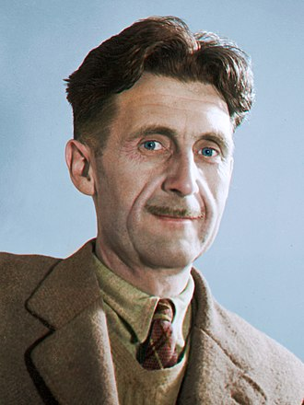
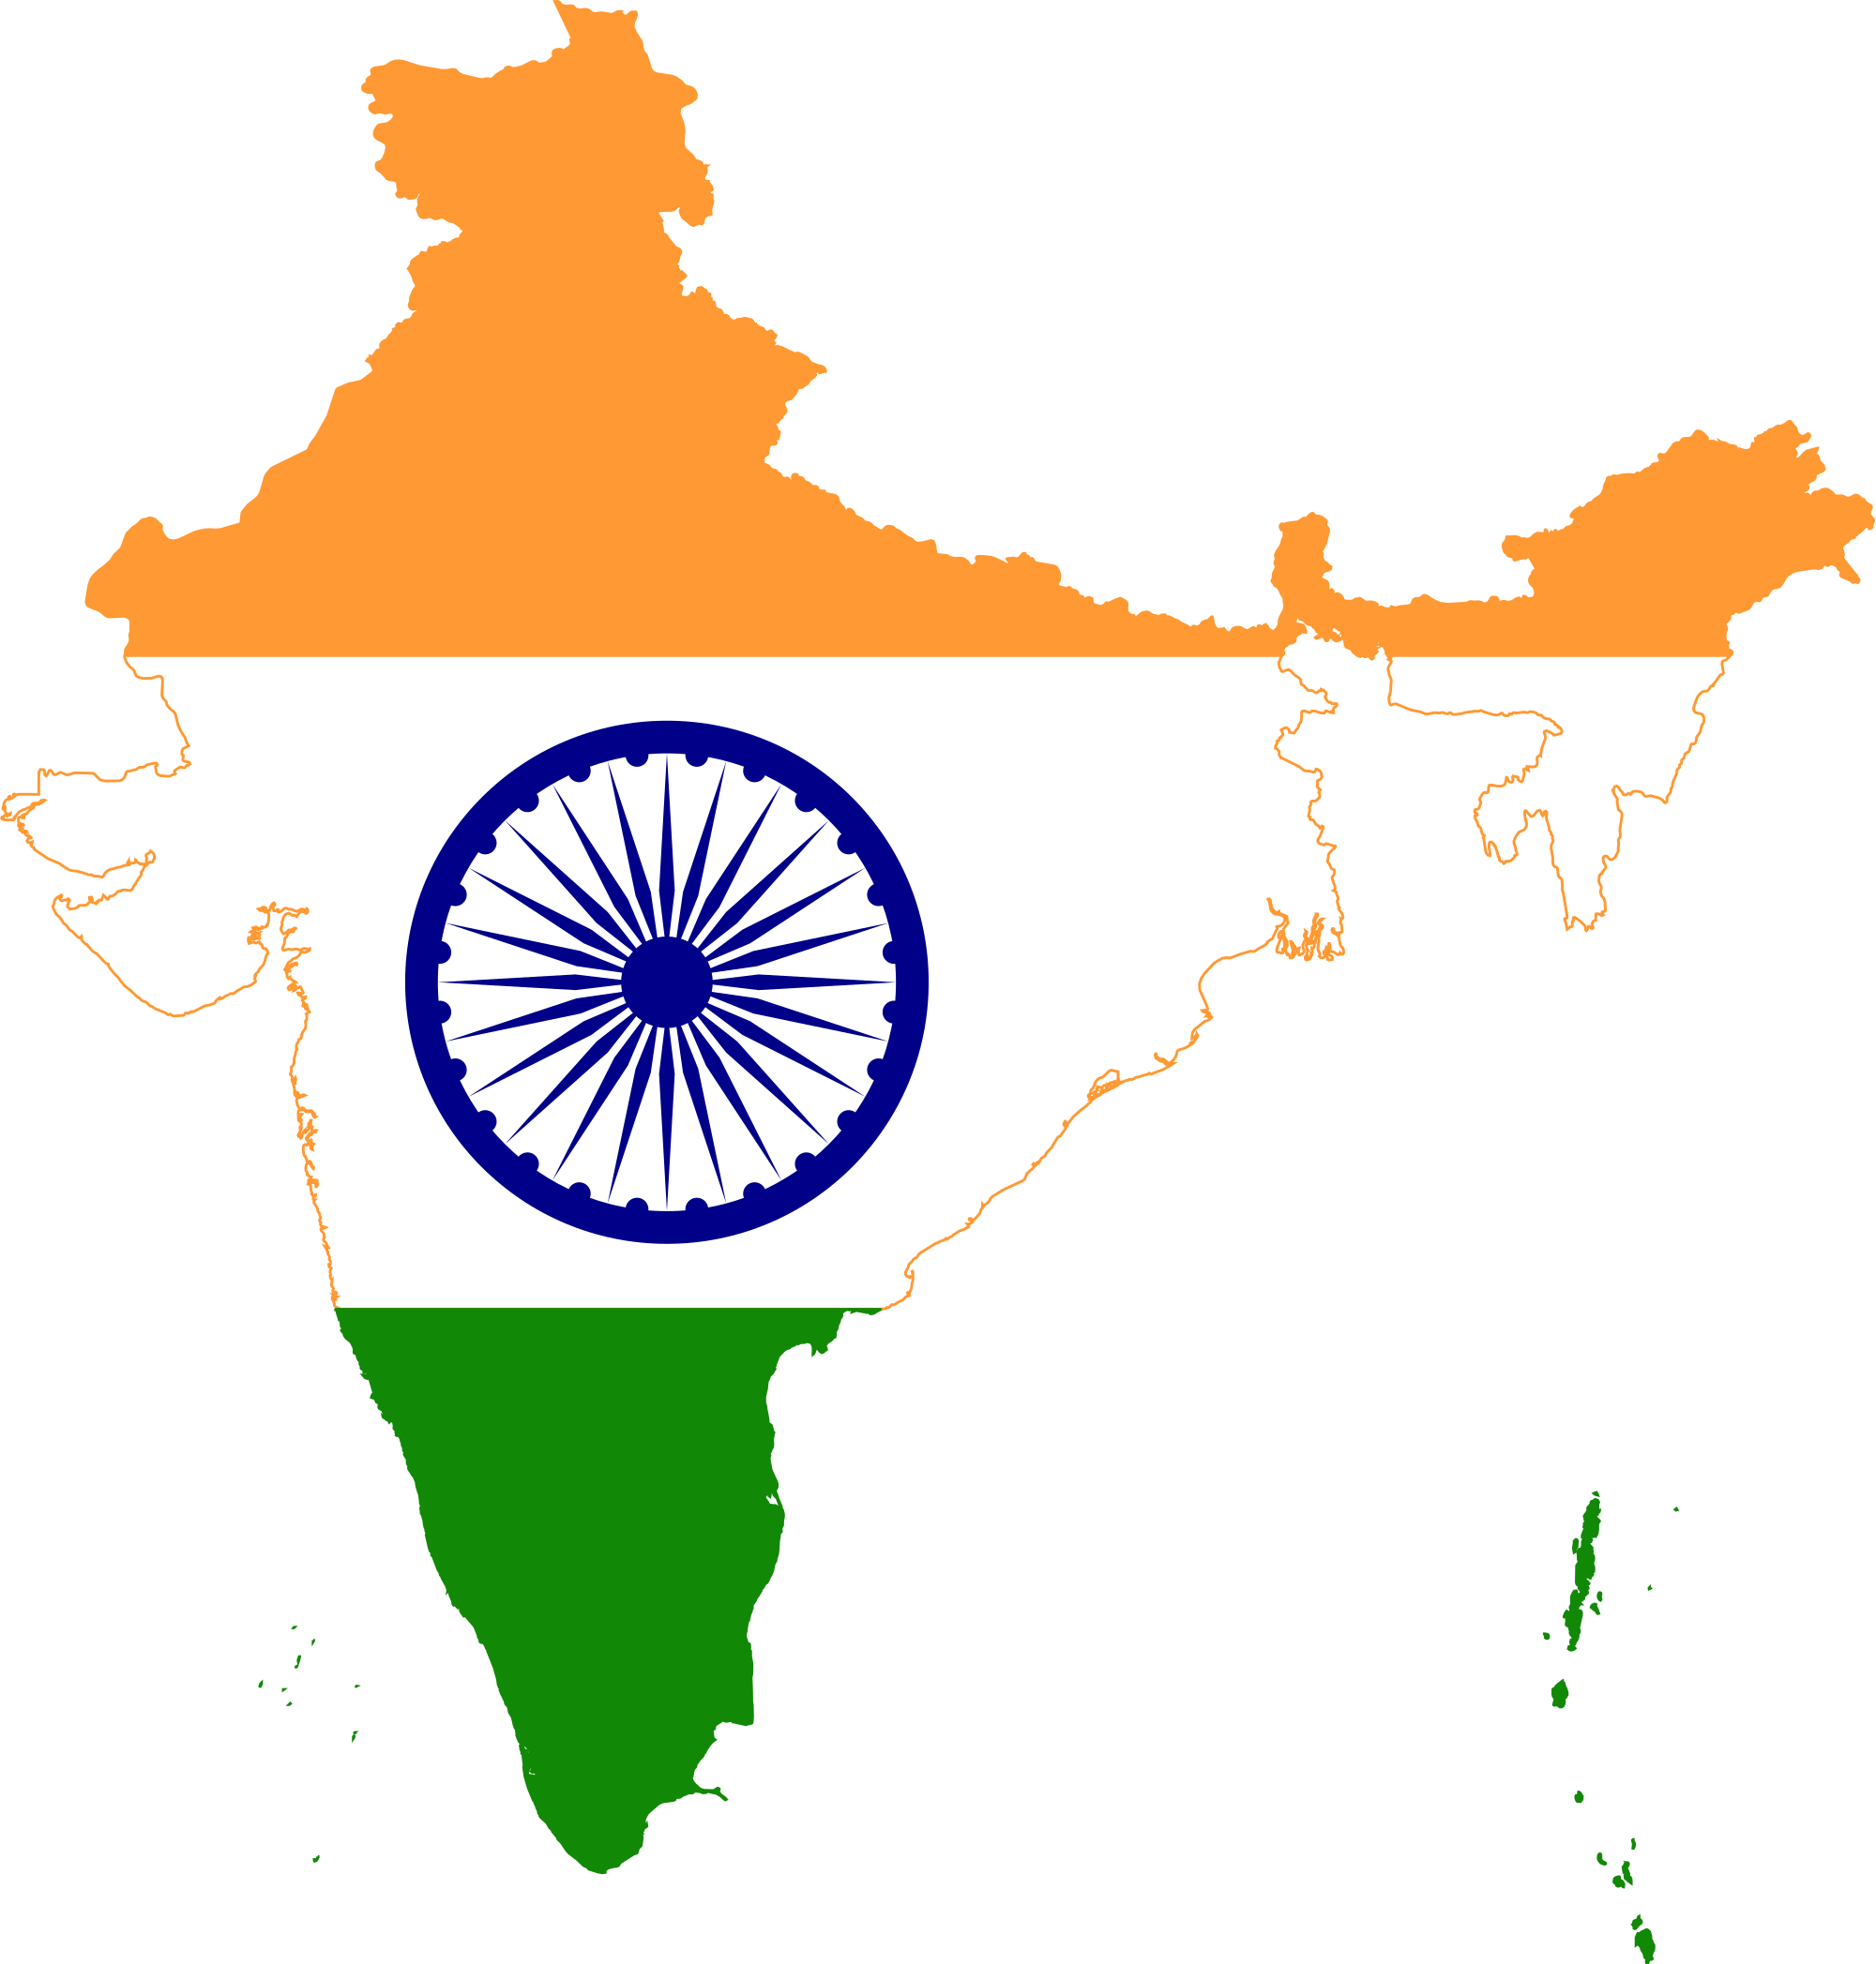

George Orwell
Gerçek Adı : Eric Arthur Blair
Doğum Yeri : Hindistan
Doğum : 25 Haziran 1903
Ölüm : 21 Ocak 1950 (46 yaşında)

Slide 3
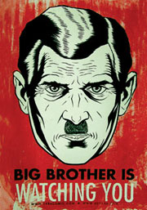
Neden İngiliz Romancılığında Önemlidir?
Yazarlığa Bakış Açısı
Cesur ve etkileyici eserleriyle toplumun yanı sıra edebiyat dünyasında da derin izler bırakan Orwell; eleştirel yaklaşımı, politik farkındalığı ve güçlü anlatım teknikleriyle İngiliz edebiyatının en önemli figürlerinden biridir. Eserleri, günümüzde hâlâ büyük bir etkiye sahip.
Big Brother Kavramı
Büyük Birader ya da İngilizcedeki özgün adıyla Big Brother, George Orwell tarafından kaleme alınan Bin Dokuz Yüz Seksen Dört adlı romanda yer alan kurgusal karakterlerden biridir. Romana göre en ileri safhada bir totaliter rejimle yönetilen, iktidar partisinin kendi çıkarları uğruna halkı üzerinde büyük baskı kurduğu Okyanusya[1] ülkesinin gizemli diktatörüdür.
1- 1984 Kitabındaki Kurgusal Ülkenin adı.

Slide 4

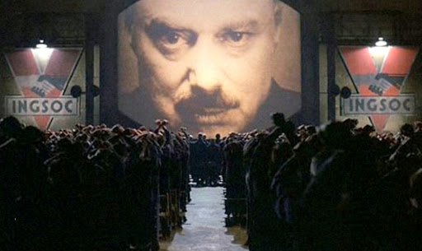
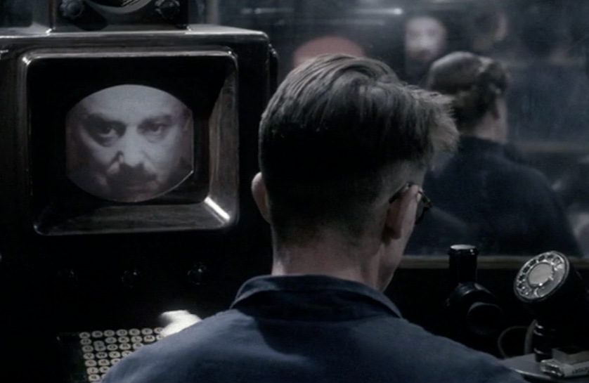
Herşeyi Gören Göz?
Tele-Ekranlar - 1984
Tele-ekran veya Telebakar, George Orwell'in Bin Dokuz Yüz Seksen Dört adlı romanında yarattığı; aynı anda hem televizyon, hem ses ve görüntü alıcısı olarak kullanılabilen elektrikli aygıtın adıdır. Kitaba göre tele-ekranlar Okyanusya ülkesinin iktidar partisi tarafından icat edilmiş, yurttaşları sürekli bir denetim ve gözetim altında tutmak; böylece Parti'ye karşı oluşabilecek olası muhalefeti etkisiz kılmak amacıyla evler ve kamusal alanlara yerleştirilmiştir.
Romanında böyle bir icada yer vermesi yazarın fütürist bir yazar olduğunu da göstermektedir.

Slide 5

Londra ve Paris’de Beş Parasız
Bir Otobiyografi mi?
George Orwell'in, Avrupa'nın iki büyük şehrinde, Paris ve Londra'da yaşadığı sefaleti olanca gerçekliğiyle anlattığı, son derece önemli bir eser. Bir gün Paris'in orta yerinde meteliksiz kalan genç yazar, yoksulluk ve açlıkla mücadele etmeye başlar. Rehineciler, iş bulma kurumları, umut tacirleri, karın tokluğuna günde on yedi saat çalışılan karanlık otel mutfakları arasında sürüp giden Paris macerası, yazarın güç de olsa kendini Londra'ya atmasıyla sona erer ama Londra'da onu çok daha ağır şartlar beklemektedir.
Orwell, modern insanın ısrarla görmezden geldiği bir dünyanın kapısını aralıyor. İşsizlik, evsizlik, açlıkla damgalanan bu dünyanın insanları izbe pansiyonlarda, berduş barınaklarında yaşıyor, hayata bir ucundan tutunmaya çalışıyorlar. Paris ve Londra'da Beş Parasız, köleliğin hiçbir zaman, modern zamanlarda bile ortadan kalkmadığını, sadece görünüm değiştirdiğini anlatıyor.

Slide 6
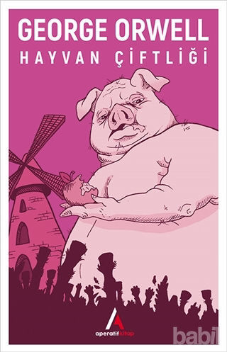
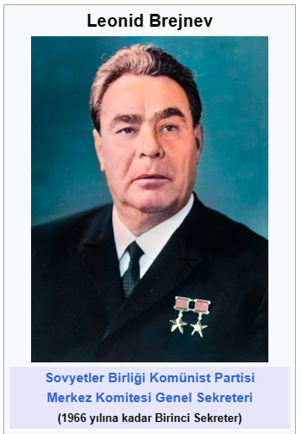
Hayvan Çiftliği
Hayvan Çiftliği, onun çağdaş klasikler arasına girmiş bir diğer çok ünlü eseridir. 1940’lardaki “reel sosyalizm”in eleştirisi olan bu roman, dünya edebiyatında yergi türünün başyapıtlarından biri olarak kabul edilir.
Reel sosyalizm, sosyalist doktrinin hayata geçirilmiş halidir. Bu terim Brejnev döneminde Sovyetler Birliği'nde ve Doğu Bloku ülkelerinde sosyalizmin teoride (kitaplarda) anlatılanların pratiğe tam olarak yansımasının mümkün olmayıp elden geldiğince gerçekleştirilmiş halde mevcut olduğunu tanımlamak üzere geliştirilip yaygınlaştırılarak bir ideolojik slogan haline getirildi.

Slide 7
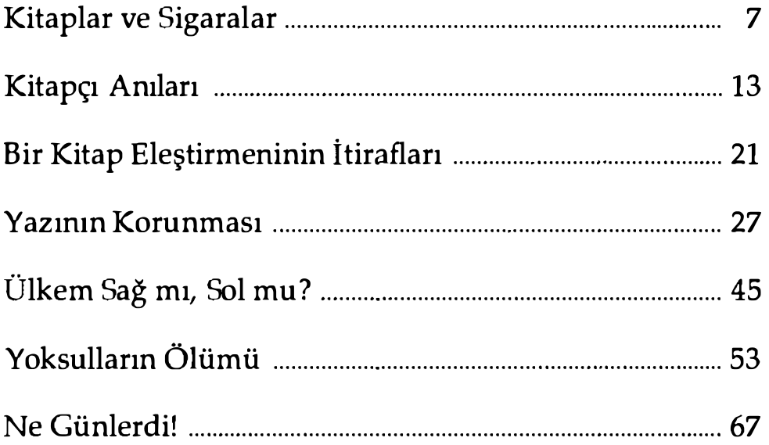

Kitaplar ve Sigaralar
George Orwell'in ne zaman sigara içmeye başladığına dair herhangi bir kayıt yok. Sadece sigara içmenin yasak olduğu Eton Koleji'ne gelmeden önce başladığını biliyoruz. Hayatı boyunca ciğerlerinde sorunlar yaşayan ve sert tütünden sigaraları tek elle sarmaya Fransa'da geçirdiği dönemde alışan Orwell gerçekten de sağlam bir tiryakiydi, BBC'de çalıştığı sıralarda kantinde yamuk yumuk sarma sigaralar tüttürdüğünü gören arkadaşları bu manzarayı asla unutmayacaklardı.
Kitaplar ve Sigaralar, yazarın yedi denemesini bir araya getiriyor. Bu denemelerde, Orwell'in kitaba mı yoksa sigaraya mı daha çok para harcadığına dair hesaplarını, kitapçılık yaptığı günlerdeki anılarını, sansüre ve eleştirmenliğe dair fikirlerini görebiliyor, ayrıca çocukluğunun Birinci Dünya Savaşı öncesindeki günlerini de okuyabilme şansı buluyoruz.

Slide 8
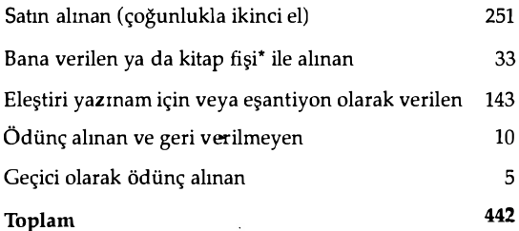
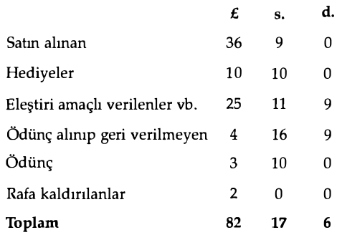
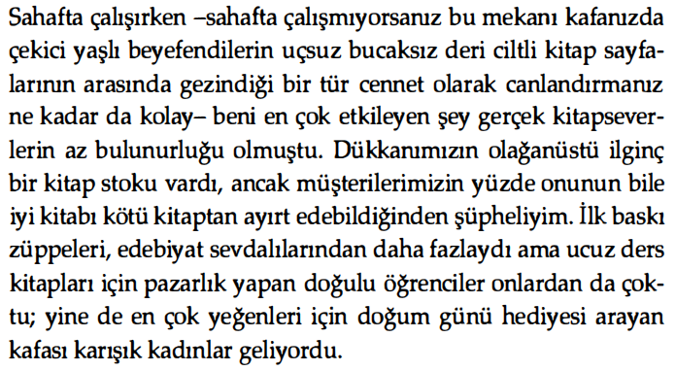
Kitaplar ve Sigaralar
Kitaplar ve Sigaralar, Kitapçı Anıları, Sayfa 13, 2. Baskı - 2013, Sel Yayınları

Slide 9
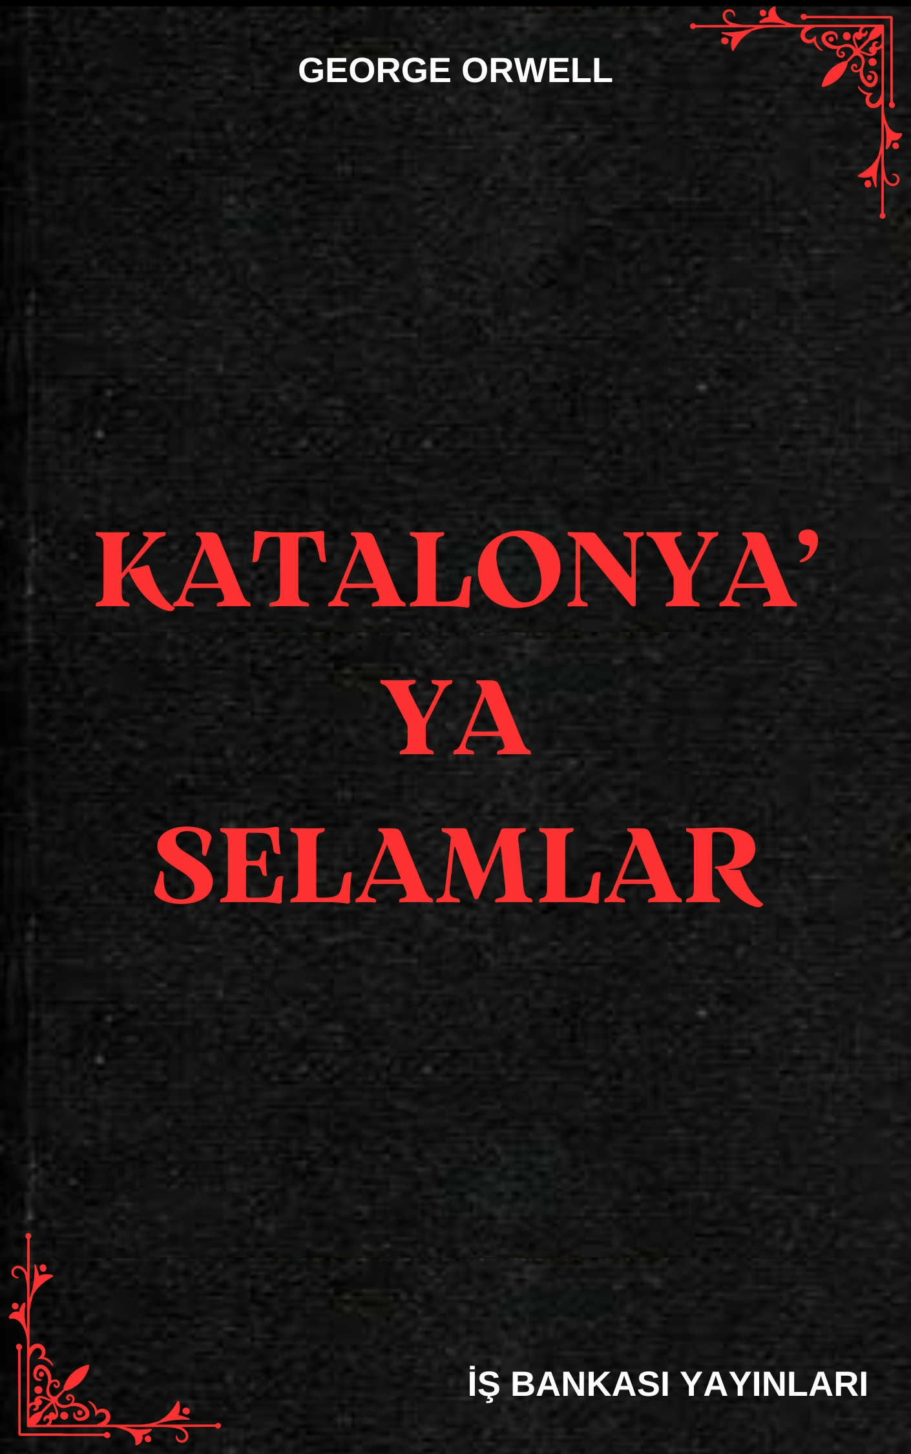
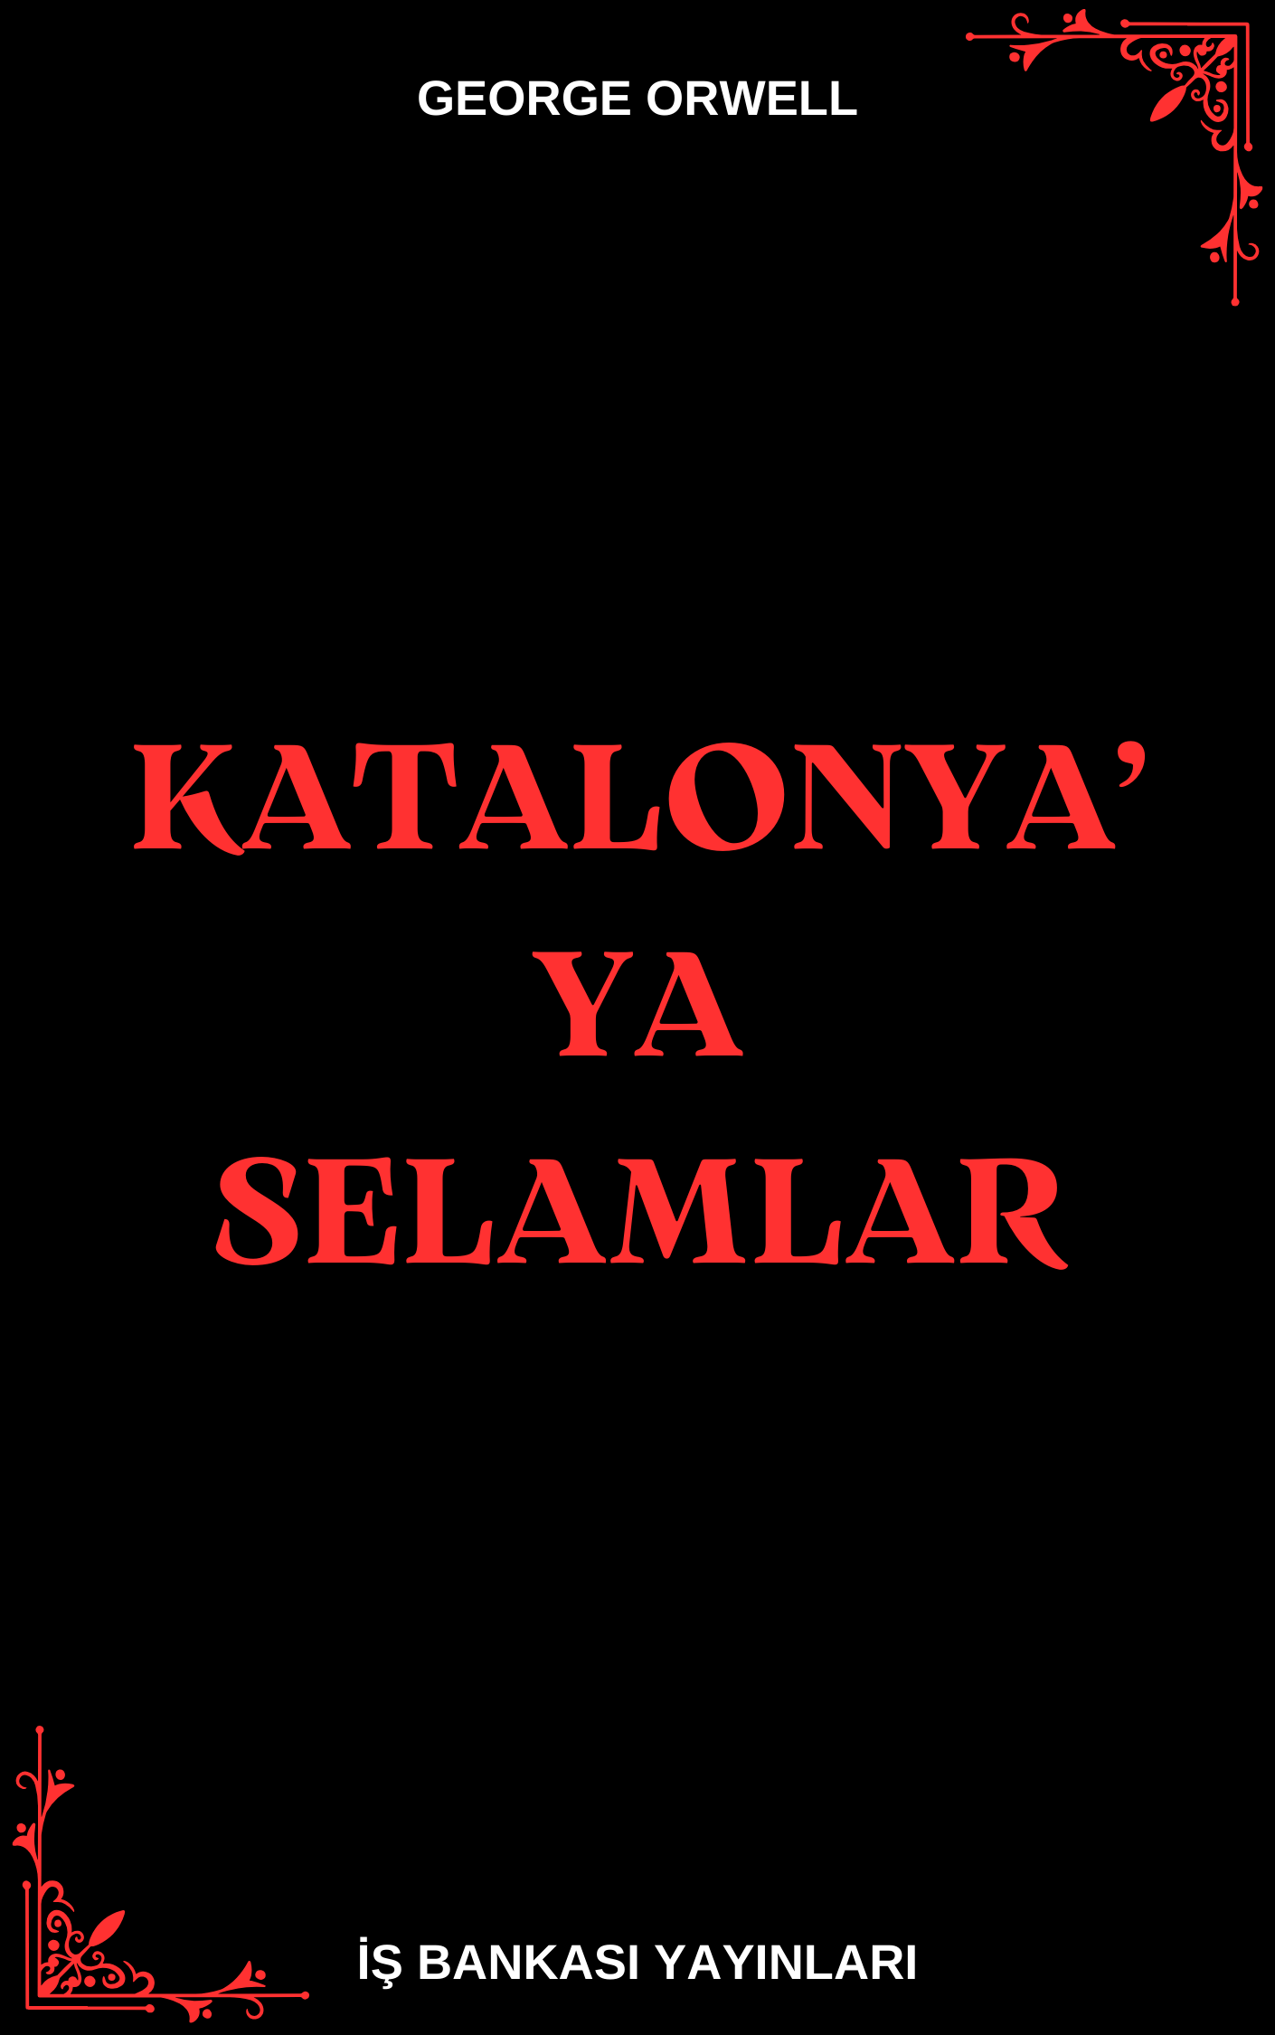
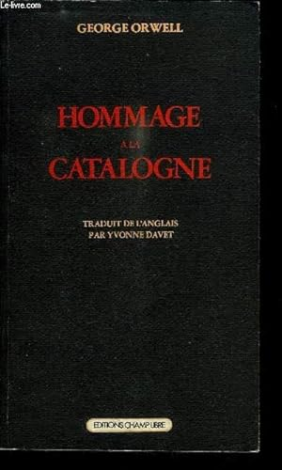
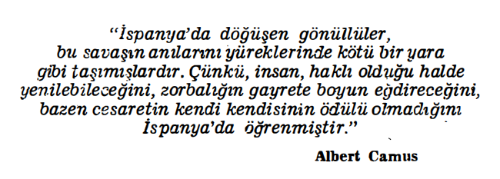
Katalonya’ya Selamlar
“Orwell’in en iyi eseri, belki de İspanya İç Savaşı’na dair en iyi kitap.” –The New Yorker
“Okunduğunda bir daha unutulmayacak bir kitap.” –Chicago Sunday Tribune
İspanya iç savaşında yaşanan gerçek olaylardan bahsetmiştir. Georgre Orwell’in yaşadıkları, savaş ve insanlık hakkındaki düşüncelerini değiştirmiştir. Orwell, İspanya’nın Barcelona şehrine savaştan sonra hiç gitmemiştir.
George Orwell, Barselona’da yaşadıklarına dair, “İlginç bir şekilde bütün deneyim beni insanlığın iyiliğine daha az değil, tersine daha fazla inandırdı,” diyeceği olayları anlattığı
Katalonya’ya Selam, yayımlandığında ticari açıdan başarısız
olsa da günümüzde İspanya İç Savaşı dendiğinde okunması
gereken bir klasik mertebesine yükseldi.

Slide 10
George Orwell Hakkında Son Sözler
George Orwell, gerek eserleri, gerek yazım tarzı, gerek ise yazı ve yazarlığa bakış açısı ile başta İngiliz edebiyatı olmak üzere Dünya edebiyatında önemli bir yere sahip olmuştur. Bu sunumumda George Orwell’i yakından tanımanızı hedefledim. Vakit ayırıp dinlediğiniz için teşekkür ederim.
Zeynel Abidin Özdamar

Slide 11
Kaynakça (Meraklısına)
https://en.wikipedia.org/wiki/George_Orwell
https://www.kitapyurdu.com/kitap/katalonyaya-selam/255362.html
https://www.dr.com.tr/kitap/katalonyaya-selam/george-orwell/edebiyat/roman/dunya-roman/urunno=0000000364145
https://www.milliyet.com.tr/egitim/sozluk/esantiyon-nedir-tdk-sozluk-anlami-ne-demek-esantiyon-ornekleri-nelerdir-6580846
https://onedio.com/haber/unlu-yazar-george-orwell-in-kendi-anlatimiyla-ispanya-ic-savasindan-elde-ettigi-10-tecrube-777707
https://www.amazon.com.tr/Kitaplar-ve-Sigaralar-George-Orwell/
https://tr.wikipedia.org/wiki/Leonid_Brejnev
https://tr.wikipedia.org/wiki/Reel_sosyalizm

